Slide 1

聚类算法及案例分析
Clustering Algorithm & Case Study Analysis
汇报人：第五组
日期：2020.06.17

Slide 2
1
聚类基本概念
目录
2
Kmeans及DBSCAN算法实现
3
案例分析
批发经销商客户价值细分

Slide 3
1
聚类基本概念
Basic concepts of clustering

Slide 4

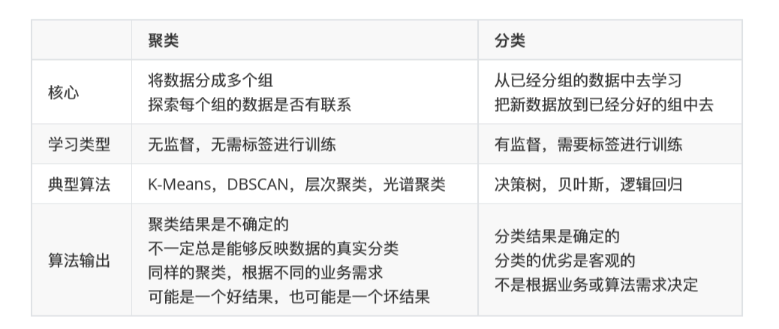
聚类
聚类是一种寻找数据之间内在结构的技术，它将全体数据对象分成多个组。这些组被称作簇，处于相同簇中的数据具有相似性，不同簇中的数据存在差异，追求“簇内差异小，簇外差异大”。
聚类属于无监督学习，与监督学习不同的是，无监督的算法在训练时数据集只有特征矩阵X，没有标签Y。在科学研究和实际运用中，经常会遇到没有标签的数据，面对这种数据，就需要用到聚类方法。
聚类与分类

Slide 5
聚类分析方法的类别
聚类主要分为以下五类：
基于划分的聚类方法
基于密度的聚类方法
01
K-means、k-medoids(k-中心)算法
02
DBSCAN、OPTICS、DENCLUE算法
基于层次的聚类方法
基于网格的聚类方法
03
AGNES算法：自底向上法
DIANA算法：自顶向下法
04
将空间量化为有限数目的单元，可形成一个网络结构，所有聚类都在网格上进行
基于模型的聚类方法
05
该方法给每一个簇假定了一个模型，然后寻找数据对给定模型的最佳拟合

Slide 6
2
Kmeans及DBSCAN算法实现
K-means clustering and DBSCAN Algorithm implementation

Slide 7
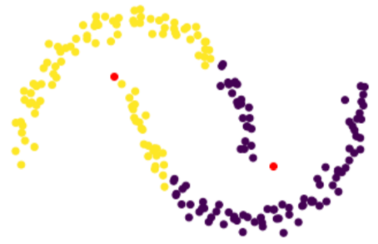
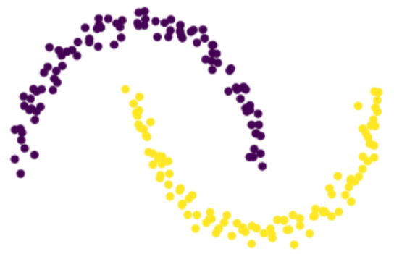
对比
算法 | Kmeans | DBSCAN
类型 | 基于划分的聚类方法 | 基于密度的聚类方法
原理 | 将距离比较近的数据点看作相似点，将它们归为一类 | 将特征空间中足够密集的点划分为同一个簇
主要参数 | K：指定数据集的簇数 | Eps:领域半径 min_samples:最少样本点
优点 | 原理简单、容易实现 复杂度低、运行高效 对于球形数据集聚类效果很好 | 不需要事先指定簇数K 可以用于各种复杂的数据集 可以识别不属于任何簇的离群点
缺点 | K值和初始点选取不好确定 容易受到离群点的影响 对数据形状据有一定要求，对于非凸型（球形分布）数据集中表现不佳 | 运行速度较慢 两个参数不易选择，需要根据数据情况多次尝试，如果设置不当，会导致聚类质量明显下降 对数据集的密度较为敏感

Slide 8
算法基本步骤
D Kmeans
D DBSCAN
选择K个点作为初始质心
01
Repeat：
Repeat：
02
从数据集中抽取一个尚未处理的点
将每个点指派到最近的质心点，形成K个簇
03
如果抽出的是核心点，则找出所有从该点出发的密度可达对象，形成簇
重新计算每个簇的质心
04
如果抽出的为非核心点，则跳出循环，寻找下一个点
Until：簇不发生变化或达到最大迭代次数
05
Until：所有的点都被处理
注：两类算法中涉及距离的计算通常采用欧氏距离

Slide 9


使用sklearn实现算法
D Kmeans
D DBSCAN
01
参数 | 说明
n_clusters | K-Means当中唯一一个必填的参数，用来设定簇的数量，默认值为8
init | 初始化质心的方法{“kmeans++”，”random”}可选，默认“kmeans++”，使初始质心点更加均匀可加速迭代过程的收敛
n_init | 用不同的质心初始化值运行算法的次数，最终解是在inertia意义下选出的最优结果
random_state | 控制每次质心随机初始化的种子
max_iter | 执行一次k-means算法所进行的最大迭代数 默认值为300
tol | 收敛条件，如果两次迭代之间的inertia下降的值小于tol所设定的值，迭代就会停下
参数 | 说明
eps | 设置的领域半径，默认为0.5
min_samples | 半径中最小的样本数，默认为5
metric | 计算距离的方式，默认为‘euclidean‘（欧氏距离）
algorithm | {auto, ball_tree, kd_tree, brute} 三种可选 默认auto，表示自动挑一个最好的
02
03
04
05
属性 | 说明
cluster_centers_ | 每个簇的质心坐标
Labels_ | 聚类标签
inertia_ | 点到簇的质心距离平方和
属性 | 说明
core_sample_indices_ | 核样本的索引
Labels_ | 聚类标签
components_ | 核样本的坐标

Slide 10
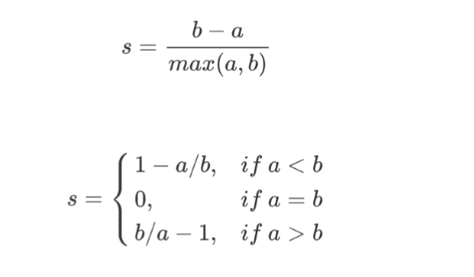
模型评估方法—轮廓系数
轮廓系数适用于实际类别信息未知的情况，是最常用的聚类算法评价指标，判定 “类间距离” 与 “类内距离” 的相对大小。
01
02
对于单个样本，设a是与它同类别中其他样本的平均距离，b是与它距离最近不同类别中样本的平均距离。
对于一个样本集合，它的轮廓系数是所有样本轮廓系数的平均值。
轮廓系数的取值范围是[-1,1]，同类别样本距离越相近不同类别样本距离越远，分数越高。
03
04
05

Slide 11
3
案例分析
Case Study Analysis

Slide 12
XX批发经销商客户价值细分
01
引言：零售行业中客户群体众多庞杂，为实现精准营销提供个性化服务，对客户进行分类显得尤其重要。现基于某批发经销商的客户消费数据，建立K-means聚类模型来对客户进行细分
02
数据说明：该数据集样本容量为440, 共有8个特征, 其分别为: 客户渠道, 客户所在地区, 以及在新鲜产品, 奶制品, 食品百货, 冷冻产品, 清洁用品, 熟食产品这6种类型产品的年度消费数据
03
明确分析问题：客户在各类产品的年度消费平均水平如何？哪个产品最高？哪个又最低？
如何对这些客户进行分类呢？他们的消费行为又是怎样的呢？
04
代码实现：详见 Jupyter Notebook

Slide 13
参考资料
https://zhuanlan.zhihu.com/p/139924042?utm_source=wechat_session&utm_medium=social&utm_oi=621077353426718720
01
https://zhuanlan.zhihu.com/p/47812841?utm_source=wechat_session&utm_medium=social&utm_oi=621077353426718720
02
http://www.itongji.cn/detail?type=1076
https://www.jianshu.com/p/b9528df2f57a
03
https://blog.csdn.net/bantun1904/article/details/101445644

Slide 14
感谢您的聆听
Thank you for listening

